Slide 1



Investimento 1.1 - Sostegno alle persone vulnerabili e prevenzione dell'istituzionalizzazione degli anziani non autosufficienti;
Investimento 1.2 – Percorsi di autonomia per persone con disabilità; Investimento 1.3 - Housing temporaneo e stazioni di posta;
Oggi parliamo di
Linea di finanziamento 1.1.2- Autonomia degli anziani non autosufficienti
Linea di finanziamento 1.1.3 - Rafforzamento dei servizi sociali a favore della domiciliarità
Riforma: Legge 33/2023 «Delega al Governo in materia di politiche a favore delle persone anziane»
Stefano Cecconi

Slide 2
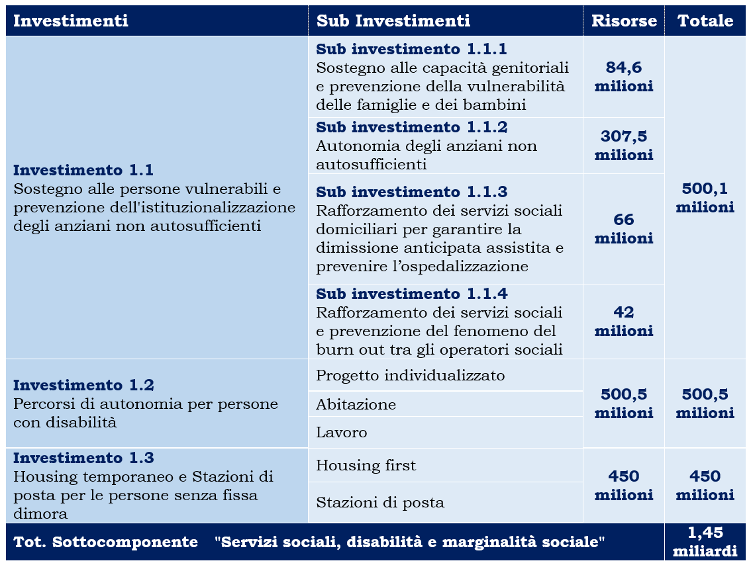
Investimenti M5C2

Slide 3
Investimenti M5C2 Investimento 1.1.
*Progetti: previsti - ammessi
1.1.1 Sostegno alle capacità genitoriali e prevenzione della vulnerabilità di famiglie e bambini | 84,6 mln 4.000 famiglie, 400 ATS | T1 2022 BANDO T2 2022 PROGETTO T1 2026 CONCLUSIONE
1.1.2 Autonomia degli anziani non autosufficienti | 307 mln: 12.500 persone, 125 ATS (123)
1.1.3 Servizi sociali sostegno domiciliarità (dimissioni protette) | 66 mln: 25.000 persone, 200 ATS (198)
1.1.4 Rafforzamento dei servizi sociali e prevenzione burn out | 42 mln: 3.500 persone, 200 ATS
1.2 Percorsi di autonomia per le persone con disabilità | 500 mln: 4.900-7.000 persone, 700 in 500 ATS (601)

Slide 4

PNRR: M5C2 e M6C1 Riforme e Investimenti integrati
Piani nazionale e regionali Non Autosufficienza 2022-2024 LepS Processo: Punti Unici Accesso UVMD ...
Comuni: ATS
Regioni ASL: Distretti
Investimento 1.1 - Sostegno alle persone vulnerabili e prevenzione dell'istituzionalizzazione degli anziani non autosufficienti;
Investimento 1.1.2- Autonomia degli anziani non autosufficienti
Investimento 1.1.3 - Rafforzamento dei servizi sociali a favore della domiciliarità
Riforma: Legge 33/2023 «Delega al Governo in materia di politiche a favore delle persone anziane»
Investimento 1.1 Case della Comunità
Investimento 1.2 Casa come primo luogo di cura: Assistenza Domiciliare I – telemedicina
(Investimento 1.3 Ospedale di Comunità)
Riforma DM 77/2022 «…modelli e standard per lo sviluppo dell’assistenza territoriale nel SSN»

Slide 5
Link: Decreto Direttoriale 5 del 15.2.2022: Avviso Pubblico per presentare i Progetti (soggetti attuatori, risorse per singolo investimento, criteri di ammissibilità, selezione degli ammissibili, linee guida progetti ecc.)
Link: Scheda progetto 1.1.2 Autonomia anziani …
Link: Scheda progetto 1.13. Rafforzamento … domiciliarità (dimissioni protette)
Indice
1. Dati identificativi
2. Struttura organizzativo-gestionale di progetto
3. Analisi del contesto e del fabbisogno
4. Descrizione del progetto: Obiettivi, Azioni e attività, Modalità di attuazione e rispetto delle linee di indirizzo e degli standard nazionali, Risultati attesi
5. Piano finanziario
6. Cronoprogramma

Slide 6
Scheda progetto
Azioni e attività 1.1.2- Autonomia degli anziani non autosufficienti
307 mln, 12.500 persone, 125 ATS - nel triennio 2,460 milioni/ATS
A – Progetti diffusi (appartamenti singoli non integrati in una struttura residenziale)
A.1 – Riqualificazione degli spazi abitativi e dotazione strumentale tecnologica
A.2 – Potenziamento della rete integrata dei servizi legati alla domiciliarità
B - Progetti diffusi (gruppi di appartamenti non integrati in una struttura residenziale)
B.1 – Realizzazione di investimenti infrastrutturali per la riqualificazione degli immobili in gruppi di appartamenti autonomi, corredati da dotazione strumentale tecnologica
B.2 – Potenziamento della rete integrata dei servizi legati alla domiciliarità
C - Riconversione di strutture residenziali pubbliche
C.1 – Realizzazione di investimenti infrastrutturali per la riqualificazione di strutture residenziali pubbliche in gruppi di appartamenti autonomi dotati di strumentazione tecnologica
C.2 – Potenziamento della rete integrata dei servizi legati alla domiciliarità
Target beneficiari: indicare il numero di beneficiari del progetto nei trimestri in cui è articolato il cronoprogramma

Slide 7
Scheda progetto
Azioni e Attività 1.1.3 - Rafforzamento dei servizi sociali a favore della domiciliarità:
66 mln, 25.000 persone, 200 ATS – nel triennio 330mila/ATS
A – Garanzia del LEPS “Dimissione protette”
(Piano Sociale Nazionale scheda 2.7.3 + Dpcm 1017 LEA sanità art. 22 c.5)
A.1 – Attivazione dei servizi di assistenza domiciliare socio-assistenziale (assistenza domiciliare, telesoccorso, pasti a domicilio e assistenza tutelare integrativa)
A.2 – Formazione specifica operatori
B – Rafforzamento dell’offerta di servizi di assistenza domiciliare socio-assistenziale
B.1 – Attivazione dei servizi di assistenza domiciliare ad integrazione dei livelli essenziali
Target beneficiari (Indicare il numero di beneficiari del progetto nei trimestri in cui è articolato il cronoprogramma)

Slide 8

1.1.2 Autonomia anziani non autosufficienti TABELLA RIEPILOGO REGIONI | N. Progetti previsti Avviso 1/2022 (1) | N. Schede progetto ammissibili a finanziamento trasmesse sulla Piattaforma Multifondo (DD 98/2022, DD 117/2022, DD 249/2022, DD 254/2022, DD 276/2022, DD 320/2022, DD 24/2023) (2) | N. Progetti Rinunciatari post DD 320/2022 e DD 24/2023 (3)
ABRUZZO | 3 | 3 | 0
BASILICATA | 1 | 1 | 0
P.A. BOLZANO | 1 | 1 | 0
CALABRIA | 4 | 4 | 0
CAMPANIA | 11 | 11 | 0
EMILIA-ROMAGNA | 9 | 9 | 0
FRIULI-VENEZIA GIULIA | 3 | 3 | 0
LAZIO | 12 | 12 | 0
LIGURIA | 4 | 4 | 0
LOMBARDIA | 21 | 21 | 0
MARCHE | 3 | 3 | 0
MOLISE | 1 | 1 | 0
Linea 1.1.2. Autonomia degli anziani non autosufficienti
DD 15.5.2023 pagine 27, 28, 29, 30 Riepilogo progetti Ammissibili…Linea 1.1.2 e Linea 1.1.3
per ciascuna REGIONE - PROVINCIA AUT.
MONITORAGGIO stato di avanzamento singole regioni
PIEMONTE | 9 | 8 | 1
PUGLIA | 8 | 8 | 0
SARDEGNA | 3 | 3 | 0
SICILIA | 10 | 10 | 0
TOSCANA | 8 | 8 | 0
P.A. TRENTO | 1 | 1 | 0
UMBRIA | 2 | 2 | 0
VALLE D'AOSTA/VALLEE D'AOSTE | 1 | 0 | 1
VENETO | 10 | 10 | 0
Totale complessivo | 125 | 123 | 2

Slide 9
TABELLA RIEPILOGO ATS-COMUNI - M5C2 – Investimento 1.1 – Linea di sub-investimento 1.1.2-Autonomia degli anziani non autosufficienti
Tipologia ente | CUP | Regione | Importo | Ente proponente | Codice ATS Proponente | Punteggio totale | Esito
ATS associati | E61H22000000005 | ABRUZZO | 2.460.000 | COMUNE DI CHIETI | 13-202004142233648 | 50,0000 | Ammissibile a finanziamento
ATS associati | J54H22000290006 | ABRUZZO | 2.460.000 | COMUNE DI PESCARA | 13-202004142233377 | 36,9579 | Ammissibile a finanziamento
ATS associati | J44H22000350006 | ABRUZZO | 2.460.000 | UNIONE DEI COMUNI DELLE TERRE DEL SOLE | 13-202004142230698 | 35,7024 | Idoneo
ATS | J34H22000160006 | ABRUZZO | 2.460.000 | COMUNE DI AVEZZANO | 13-202004142230416 | 30,5689 | Idoneo
ATS associati | C14H22000200001 | ABRUZZO | 2.460.000 | COMUNE DI L'AQUILA | 13-202004142241272 | 26,0000 | Ammissibile a finanziamento
ATS associati | E84H22000300006 | BASILICATA | 2.460.000 | COMUNE DI VIGGIANELLO | 17-202004142230627 | 50,0000 | Ammissibile a finanziamento
ATS associati | D34H22000450006 | BOLZANO | 2.460.000 | COMUNITA' COMPRENSORIALE BURGRAVIATO | 31-202012281232507 | 44,0000 | Ammissibile a finanziamento
ATS associati | I14H22000370001 | BOLZANO | 330.000 | COMUNITA COMPRENSORIALE VAL VENOSTA - BEZIRKSGEMEINSCHAFT VINSCHGAU | 31-202012281252243 | 20,0000 | Idoneo
ATS associati | E44H22000180006 | CALABRIA | 2.460.000 | COMUNE DI RENDE | 18-202004142230476 | 44,0000 | Ammissibile a finanziamento
ATS associati | E44H22000140006 | CALABRIA | 2.460.000 | COMUNE DI VIBO VALENTIA | 18-202004142241031 | 38,3949 | Ammissibile a finanziamento
ATS | H31J22000080006 | CALABRIA | 2.460.000 | COMUNE DI REGGIO DI CALABRIA | 18-202004142230330 | 36,5754 | Ammissibile a finanziamento
ATS associati | F92F22000390006 | CALABRIA | 2.460.000 | COMUNE DI CROTONE | 18-202004142231708 | 31,7506 | Idoneo
ATS | E14H22000390001 | CALABRIA | 2.460.000 | COMUNE DI PRAIA A MARE | 18-202004142256927 | 27,2948 | Idoneo
ATS associati | I14H22000460007 | CALABRIA | 2.460.000 | COMUNE DI POLISTENA | 18-202004142250882 | 26,9297 | Idoneo
ATS | D34H22000560006 | CALABRIA | 300.000 | COMUNE DI SAN MARCO ARGENTANO | 18-202004142229212 | 26,3215 | Idoneo
ATS | H94H22000150006 | CALABRIA | 2.460.000 | COMUNE DI VILLA SAN GIOVANNI | 18-202004142256544 | 25,9758 | Idoneo
ATS | C34H22000290006 | CALABRIA | 2.460.000 | COMUNE DI LAMEZIA TERME | 18-202004142231956 | 25,4458 | Ammissibile a finanziamento
ATS | I94H22000220006 | CALABRIA | 2.460.000 | COMUNE DI AMANTEA | 18-202004142230355 | 24,8000 | Idoneo
ATS | G34H22000170007 | CALABRIA | 2.460.000 | COMUNE DI CORIGLIANO-ROSSANO | 18-202004142242338 | 24,3655 | Idoneo
ATS | D44H22000280007 | CALABRIA | 246.000 | COMUNE DI ROSARNO | 18-202004142230412 | 22,1969 | Idoneo
ATS | D14H22000340006 | CALABRIA | 715.000 | COMUNE DI MELITO DI PORTO SALVO | 18-202004142250114 | 5,8256 | Idoneo
ATS | B64H22000300006 | CAMPANIA | 2.460.000 | COMUNE DI NAPOLI | 15-202004142232265 | 44,0000 | Ammissibile a finanziamento
ATS associati | E14H22000420006 | CAMPANIA | 2.460.000 | CONSORZIO DEI SERVIZI SOCIALI AMBITO A/5 - REGIONE CAMPANIA | 15-202004142240932 | 40,2608 | Ammissibile a finanziamento
ATS associati | I24H22000340006 | CAMPANIA | 2.460.000 | COMUNE DI SALERNO | 15-202004142233920 | 33,5529 | Ammissibile a finanziamento
Riepilogo progetti Ammessi o Idonei
per ciascun ATS-COMUNE
Link ai Decreti Direttoriali: 98/2022 - 117/2022 - 249/2022 -
254/2022 - 276/2022 - 320/2022 - 24/2023, 204/2023

Slide 10

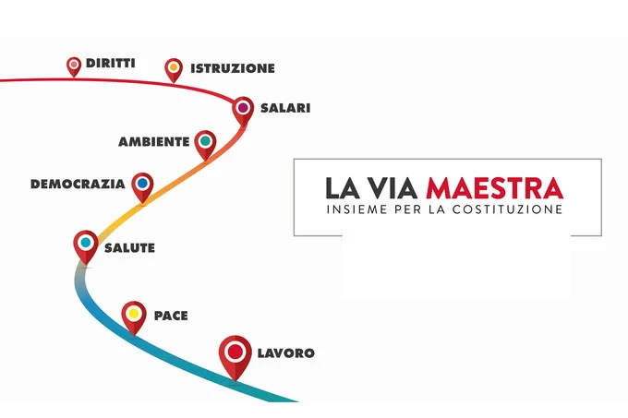

vs
~):

Slide 11
Riforma Legge 33/2023
«Delega al Governo: politiche a favore delle persone anziane»
… per la tutela della dignità e la promozione delle condizioni di vita, di cura e di assistenza delle persone anziane, attraverso
la ricognizione,
il riordino,
la semplificazione,
l’integrazione
e il coordinamento, …, delle disposizioni legislative vigenti in materia di assistenza sociale, sanitaria e sociosanitaria alla popolazione anziana,
anche in attuazione delle Missioni 5, componente 2, e M6, componente 1, del PNRR, nonché attraverso il progressivo potenziamento delle relative azioni, nell’ambito delle risorse disponibili

Slide 12
Le deleghe della legge 33
ART. 1 - Definizioni
ART. 2 - Oggetto, principi criteri direttivi generali di delega e istituzione del Comitato interministeriale per le politiche in favore della popolazione anziana (CIPA)
ART. 3 – Delega al Governo in materia di invecchiamento attivo, promozione dell’inclusione sociale e prevenzione della fragilità
ART. 4 - Delega al Governo in materia di Assistenza sociale, sanitaria e sociosanitaria per le persone anziane non autosufficienti (SNA)
ART. 5 - Delega al Governo in materia di politiche per la sostenibilità economica e la flessibilità dei servizi di cura e assistenza a lungo termine per le persone anziane e per le persone anziane non autosufficienti
ART. 6 - Procedimento per l’adozione dei decreti legislativi
ART. 7 - Clausola di salvaguardia
ART. 8 - Disposizioni finanziarie
ART. 9 - Entrata in vigore

Slide 13
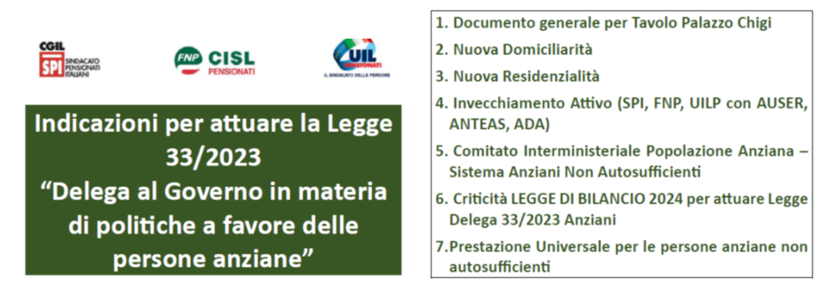
Le nostre priorità
Definizione - classificazione persona anziana non
autosufficiente
Per approfondire https://spi.cgil.it/blog/speciale-legge-delega-33-2023

Slide 14
Riordino e semplificazione … Non Autosufficienza: il contesto e le principali norme nazionali
Stefano Cecconi
Legge 328/2000
Art. 117 c.2 lettera m) COSTITUZIONE
Legge 833/1978 D.Lgs 502/92 Dpcm 12.1.2017 LEA sanità
Legge 33/2023 … Anziani
Legge Bilancio 2022
n. 234/2021
art. 1 commi 159-171
LEPS NA
DPCM Piano nazionale
Non Autosufficienza
2022-2024
PNRR M5C2 «Inclusione Coesione»
Investimenti
1.1 sostegno persone vulnerabili prevenzione istituzionalizzazione anziani NA
1.2 Percorsi di autonomia persone con disabilità
Riforma 1: L.227/2021: «Delega … disabilità»
Riforma 2: L. 33/2023 «persone anziane»
PNRR M6C1
«Salute»
Investimenti
1.1. Casa della Comunità
1.2. Assistenza Domiciliare TeleMedicina
Riforma 1: DM 77/2022 Modelli e standard assistenza territoriale
L. 104/1992, L. 18/1980
Indennità accompagnamento, invalidità civile …
Piano nazionale Servizi Sociali 2021-2023
Fondo nazionale Politiche Sociali
Art 20 Legge 328/2000
Piano nazionale Cronicità
Fondo lotta Povertà
Art. 1 c.386 Legge 208/2015
Piano nazionale Prevenzione
Art. 1 c. 254 L. 205/2017
Fondo Caregivers
Art. 23 c.2
D.Lgs 147/2017
ATS
Fondi Europei: Programma nazionale equità salute 2021-2027 cap. NA
Leggi Bilancio: quota parte
Fondo Sanitario Nazionale
articolo 1, c. 1264
L. 296/2006 Istituzione Fondo NA

Slide 15

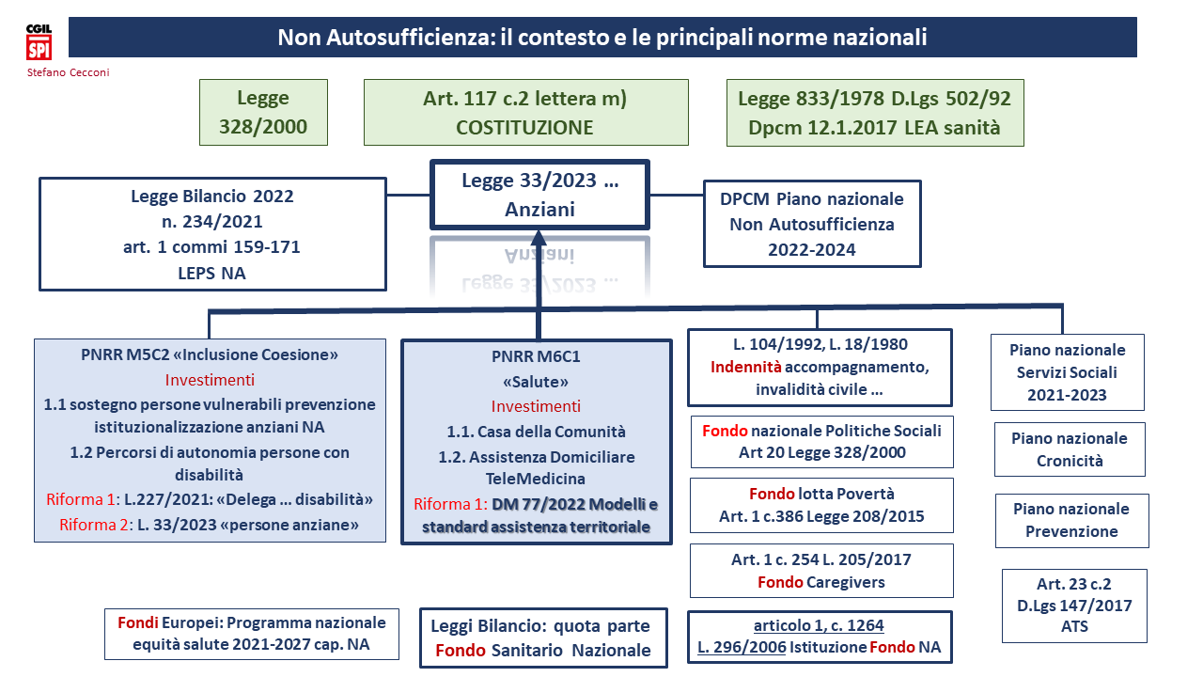
Stato Regioni Comuni …

Slide 16
I rischi della Legge 33/2023
Stefano Cecconi
Finanziamenti insufficienti per sociale e sanità quanto manca …
«Fallimento» PNRR M5C2 M6C1 - DM 77 (carenza personale, privatizzazione …)
Autonomia differenziata …
CIPA: coordinamento interministeriale o nuovo Ministero Anziani
SNA: integrazione o separazione
Definizione persona anziana - Valutazione condizione non autosufficienza
Debolezza Comuni ATS …

Slide 17
Le opportunità della Legge 33/2023
(se i decreti, se € Fondo Unico …)
Stefano Cecconi
Prestazioni monetarie → Presa in carico integrata - PUA – PAI: PRESTAZIONE UNIVERSALE - budget di cura/assistenza
«Sollievi» persone e famiglie …
Nuova DOMICILIARITÀ: h24x365 … ADI+SAD + Assistenti Familiari, Caregiver …
Nuova RESIDENZIALITÀ «…ambienti amichevoli, familiari, sicuri, normali relazioni di vita, riservatezza vita privata e comunità relazionale delle persone anziane» (piccole, no contenzione, …)
ACCREDITAMENTO: nuovi standard, fabbisogni e formazione del personale
PIANO Invecchiamento attivo e PIANO NA: coinvolgimento parti sociali
Piano NA: LEPS Processo … (integrazione ATS & Distretti sanitari)
M6C1 - DM 77: Case della Comunità – PUA – UVM – PAI …
M5C2 Investimenti strutturali post PNRR: 1.1.2 Autonomia anziani + 1.1.3 Dimissioni protette

Slide 18

Stefano Cecconi
dicembre 2023: Legge di Bilancio
gennaio 2024: Decreti attuativi Legge 33/2023
entro 2024: obiettivo Piano non autosufficienza →LEPS processo
dicembre 2025 - giugno 2026 obiettivi PNRR M5C2 + M6C1

